Slide 1
Газета для родителей «Березка»
№ 3 третий квартал 2020-2021 уч.г.
Муниципальное дошкольное образовательное учреждение центр развития ребенка – детский сад 3 14

Slide 2
Содержание:
Вам, родители.
Наши праздники
Увлекательный мир
Советует специалист
Год науки и технологий
Развивайка!
Вкусно и полезно!
Редакционная коллегия
Ливенцева Любовь Алексеевна, воспитатель
Мызникова Людмила Дмитриевна, воспитатель
Титкова Валентина Николаевна, воспитатель
Зайцева Жанна Анатольевна, воспитатель
Раева Татьяна Васильевна, воспитатель
Савинова Марина Леонидовна, воспитатель
Дёмина Екатерина Викторовна, воспитатель
Валова Татьяна Александровна, музыкальный
руководитель
Экспертный совет
Кузенкова Татьяна Андреевна, заведующий
Сиренко Екатерина Сергеевна, зам. заведующей

Slide 3
Вам, родители!

Slide 4
Наши праздники!
8 марта – праздник самых любимых!
Народный праздник – яркая масленица!
Окна Победы!
Поэтическая эстафета «Георгиевская ленточка».
9 мая – Праздник Победы!
Фотовыставка «Помним, чтим, гордимся».

Slide 5
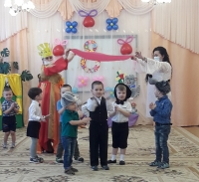
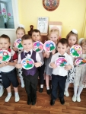
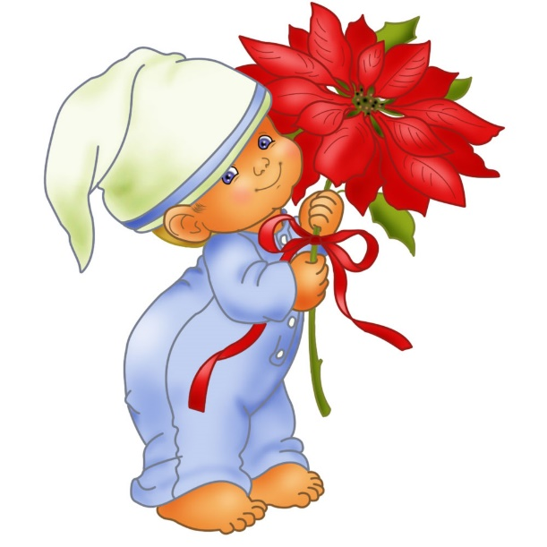
8 марта – праздник самых любимых!
На улице еще лежит снег, а на календаре уже весна! И это прекрасное время года открывает женский праздник. 8 Марта - праздник, который дети любят и ждут, чтобы поздравить своих любимых мам, бабушек, сестер. Особых поздравлений удостаиваются наши любимые мамочки, ведь для каждого человека мама – самый близкий и родной челок на земле.
Праздник 8 Марта - один из самых любимых в нашей стране. И в канун Международного женского дня в детском саду с детьми были проведены беседы «История праздника 8 марта», «Никого роднее мамы в целом мире нет», «Мама – самый лучший друг». Ребята рисовали «Портрет любимой мамочки», «Цветы для мамы». Изготовили своими руками красивые цветы, туфельки, открытки, сердца в подарок для наших мам и бабушек.
На празднике дети читали стихи о весне, пели песни о маме, бабушке, исполняли танцы, играли на музыкальных инструментах. Весело прошли шуточные конкурсы и соревнования.
В конце праздничной недели ребята подарили мамам свои поделки. Праздник, несомненно, привнес в жизнь детского сада атмосферу весенней радости и счастья.
05.03.2021

Slide 6
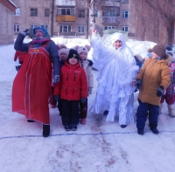
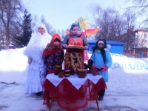
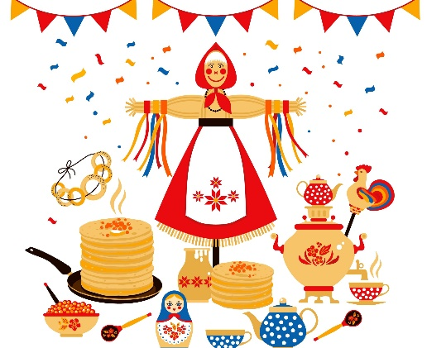
Народный праздник «Яркая Масленица».
Такие русские народные праздники как «Масленица» ежегодно проводятся в нашем детском саду и стали уже традиционными и любимыми для детей. Вот и в этом году 12 марта дети стали участниками проводов Масленицы. Всю неделю дети готовились к этому событию и ждали его с нетерпением. На занятиях они узнали, как раньше на Руси праздновали Масленицу, что означает и откуда берет начало этот обычай.
Традиционно на празднике мы провожали Зиму и встречали Весну. Зима не хотела уступать место Весне, и тогда они решили помериться силами.
В этом споре победила Весна и Зиме пришлось уйти. Все с радостью проводили ее и попрощались с ней до следующего года.
Как положено на празднике, дети от души веселились: водили хоровод вокруг Масленицы, пели русскую народную песню «Блины», частушки, играли в игру «Гори, гори ясно» и угощались блинами. В заключение они с удовольствием поедали вкусные и пышные блины.
12.03.2021

Slide 7
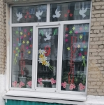
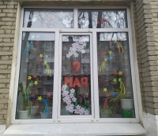
Окна Победы!
День Победы — великий праздник! Это светлый и радостный день для всех людей. В канун праздника педагоги украсили окна детского сада, используя символы Победы. Украшения хорошо видны с улицы и из окон ближайших домов. Они создают атмосферу праздника.
Этим оформлением наше дошкольное учреждение выражает признательность ветеранам Великой Отечественной войны, превратив окна в галереи памяти и выражает благодарность всем, кто сделал возможным наше мирное небо!"
30.04.2021

Slide 8
Поэтическая эстафета «Георгиевская ленточка»
В День Победы мы вспоминаем о героях Великой Отечественной Войны. Их подвиги укладывались в минуты, а память об этом вписана в историю войны на века. Имена героев ВОВ бережно хранятся в памяти россиян, они присвоены великому множеству культурных и социальных объектов. Очень бы хотелось, чтобы как можно больше детей помнили, гордились, уважали великих победителей.
«Георгиевская ленточка» — это возможность почтить память ушедших победителей, воинов и работников тыла, выразить благодарность тем, кто ещё остаётся с нами. Эстафета объединяет людей настоящего и будущего во имя благодарности и уважения к бессмертному прошлому во имя мира.
(видеозапись можно просмотреть на сайте учреждения)
04.05.2021

Slide 9
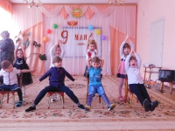
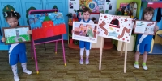
9 мая – Праздник Победы!
На протяжении десятилетий День Победы 9 мая остается в России самым трогательным, самым душевным праздником и славной датой. Никакие другие праздники не смогут сравниться с ним. В ДОУ прошли мероприятия, направленные на укрепление нравственно-патриотических чувств дошкольников, формирование знаний о ВОВ через различные виды деятельности. В преддверии празднования Дня Победы в целях патриотического воспитания дошкольников, любви к своей Родине и уважения к людям, которые ковали Победу, формирования положительного эмоционального подъема были оформлены все группы фотографиями военных лет, макетом вечного огня, символикой праздника. Была представлена презентация «Никто не забыт и ничто не забыто», для развития общего кругозора детей, формирования чувства патриотизма. Родители вместе с детьми нарисовали рисунки, для оформления тематического альбома «Миру - мир» и участия в онлайн-акции «Вечный огонь». Для создания праздничного настроения оформлена развивающая среда: подготовлен стенд « 9 Мая» с сюжетными фотографиями военных лет и рисунками детей, в уголке для родителей подготовлена папка-передвижка. В совместной деятельности с детьми были проведены тематические беседы, чтение художественной литературы о войне, ребята посмотрели познавательный видео ролик о военной технике, затем для закрепления памяти, творческих способностей дети раскрашивали заготовки раскрасок военной техники. Накануне 9 Мая прошли праздники посвященные «Дню Победы » с целью расширения знаний у детей о Великой Отечественной Войне, о доблести, о подвигах, о славе наших воинов освободителей, о том, какой ценой была завоевана победа. Воспитывать любовь к Родине, чувство гордости за свой народ, отношение к героическому прошлому страны, патриотизм.
Вечная память всем, кто отдал свои жизни за то, чтобы мы могли жить в свободной стране и под мирным небом. Мы надеется, что проделанная нами работа способствовала формированию чувства патриотизма, уважения к героическому прошлому нашей Родины.
Пусть пулеметы не строчат, И пушки грозные молчат, Пусть в небе не клубится дым, Пусть небо будет голубым, Пусть бомбовозы по нему Не прилетают ни к кому, Не гибнут люди, города... Мир нужен на земле всегда!
Мы верим, что у наших воспитанников не возникнет вопроса, как относиться к этой войне и зачем ее помнить. Пока мы помним и чтим своих предков, завоевавших Победу в этой страшной войне, мы можем передать своим детям высочайшие ценности - патриотизм и любовь к своей Родине. Этим мы создаем прочный фундамент для становления личности каждого ребенка, частичек новых поколений, идущих за нами. (07.05.2021)

Slide 10
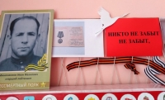
Фотовыставка «Помним, чтим, гордимся»
Много лет прошло с той поры, когда немецкие войска напали на нашу Родину. Наша страна от мала до велика, мужчины и женщины, дети и старики встали на борьбу с врагом.
Благодаря силе и мужеству советского народа, мы победили в этой войне. 9 мая весь наш народ отмечает великий праздник – День Победы, праздник мира, праздник памяти. В этот день мы забываем обо всех разногласиях, мы радуемся и скорбим одновременно. Этот праздник объединяет поколения и заставляет каждого чувствовать себя частью всего этого. Мы с благодарностью вспоминаем наших защитников, доблестных воинов, отстоявших мир в жестокой битве. Им мы обязаны тем, что живем сейчас под мирным и чистым небом!
Во второй младшей группе воспитанники и родители приняли участие в фотовыставке, посвященной этому великому празднику.
12.05.2021

Slide 11
Увлекательный мир!
Акция «Ларец радости».
Акция «Живи ярче!», или «Азбука безопасности».
Социальная акция «Обними маму».
Экологический праздник «День дикой природы».
Патриотическая акция, посвященная 120-летию А.П. Завенягина.
Знакомство с праздником «Масленица».
Кинезиологическая сказка «Лесные истории».
Международный День Счастья!
Международный день театра кукол.
Культурно-исторический поход-прогулка «Знакомые тропинки родного города».
День защиты от вирусов.
День смеха!
День здоровья в детском саду.
Дизайн-проект «Сквер имени А.П. Завенягина».
Тематическая неделя «Дорога к звездам».
Неделя театра.
Птицы – наши друзья!

Slide 12
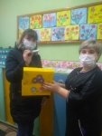
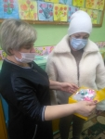
Акция «Ларец радости».
Человечество в последние годы никогда не сталкивалось с нынешней ситуацией. Уровень стресса растет по разным причинам: беспокойство за свое здоровье и самочувствие близких, страх заболеть и заразиться COVID-19, страх потери близких, страх потери работы и стабильных доходов. Все это нередко может приводить к развитию посттравматического стрессового расстройства.
Чтобы отвлечь родителей от состояния подавленности мы решили подарить им акцию «Ларец радости».
Психологическая акция «Ларец радости, или добрые пожелания» проводилась в первый день весны. Акция, задачей которой является поддержка каждого родителя, была направлена на создание благоприятного эмоционального климата, на получение положительных эмоций. В специальный ящик были положены послания с добрыми пожеланиями, в которых прослеживались следующие мысли о том, что не следует зацикливаться на неудачах, считать любую проблему глобальной, что нужно любить и ценить близких, общаться с ними, наслаждаться каждой минутой рядом. Каждый, кто подходил к ларцу, мог вытащить эти прекрасные пожелания, предназначенные именно для себя.
«Ларец радости» имел большой успех у взрослых.
01.03.2021

Slide 13
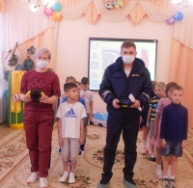
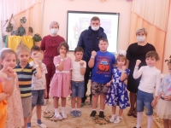
Акция «Живи ярче», или «Азбука безопасности»
Мероприятие, посвященное теме ПДД, всегда актуально в учреждениях дошкольного образования. Ведь данную необходимость диктует сама жизнь. В нашем саду 2 марта прошел праздник «Азбука безопасности», с целью профилактики детского – дорожного травматизма. Любой ребенок быстрее усвоит ПДД, не только в преподнесенной беседе, а в близкой детям форме: игре, викторине, загадках и спортивных эстафетах. Начался праздник со словесной разминки «Внимательный пешеход» В ходе праздника дети ознакомились с презентацией «В стране дорожных знаков», участвовали в викторине «Автомульти». С целью профилактики детского травматизма с детьми в игровой форме был проведен инструктаж по технике катания на тюбинге и правилах перевозки ребенка в машине. Дошкольники закрепили свои познания, поучаствовав в эстафетах «Прокати медведя», «Автокресло».
В гостях у дошкольников присутствовал инспектор ДПС лейтенант Николай Алексеевич, который с удовольствием принимал активное участие в играх «Найди правильно дорожный знак», «Регулировщик», «Нарисуй дорожный знак».
В конце мероприятия инспектор рассказал детям о световозвращающих элементах, обеспечивающих видимость в условиях недостаточной освещенности, что очень важно для профилактики детского дорожного травматизма. Ребята все старались и показали хорошие знания по правилам поведения пешехода на дороге. Необычный, веселый и запоминающийся праздник вызвал море положительных эмоций как у детей, так и у почетного гостя.
02.03.2021

Slide 14
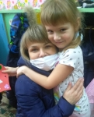
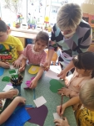
Социальная акция «Обними маму!»
«8 марта –день мам и бабушек» — это тёплый, сердечный праздник. Из поколения в поколение для каждого человека мама — самый главный человек в жизни. В канун праздника мы совместно с воспитанниками провели акцию "Обними маму".
Мероприятие были направлены на улучшения хороших отношений в семьях наших детей, воспитание и уважения и заботы, желание помочь и делать приятное маме.
Сначала со старшими дошкольниками сотворили двухсторонние сердца: вырезали, склеили, разукрасили. С одной стороны сердца напечатали напоминание о празднике, с другой - призыв обнять маму! Все свои добрые чувства ребята вложили в созданные своими руками поздравительные открытки и подарки для мам.
Взрослые с радостью принимали наши "сердечки", с удовольствием фотографировались. Дети, а также мамы и бабушки получили заряд бодрости и положительных эмоций
Вот такая замечательная акция прошла в нашем учреждении!
05.03.2021

Slide 15
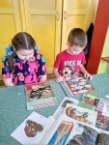
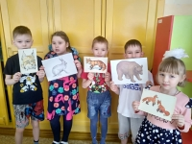
Экологический праздник «День дикой природы»
3 марта отмечается экологический праздник – День дикой природы! Он проходит во всем мире и поэтому дети подготовительной группы тоже не остались в стороне.
Для чего нужен этот праздник? Чтобы люди знали, что есть дикая природа, которую нужно беречь, охранять.
В игровую программу этого дня для воспитанников были включены: мини-викторины, рассказы о животных, слушание голосов дикой природы, просмотр фильма о жизни животных тайги, севера. Также ребята с помощью пантомимы изображали животных и отгадывали их. В итоге все пришли к выводу, что не Земле нужно постараться оставить как можно больше нетронутых цивилизацией мест.

Slide 16
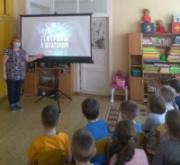
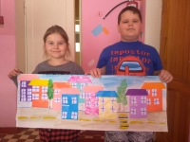
Патриотическая акция, посвященная 120-летию А.П. Завенягина
10 марта, в преддверии 120-летия А.П. Завенягина воспитатель подготовительной группы организовала патриотическую акцию. Ребята познакомились с Завенягиным с помощью видеоролика и беседы с воспитателем, на которой обсудили его деятельность и почему в его честь названа улица в нашем городе. Итогом мероприятия стала коллективная аппликация, в результате которой воспитанники воссоздали саму улицу в ярких весенних красках.

Slide 17
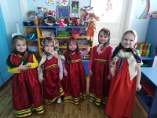
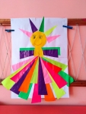
Знакомство с праздником «Масленица».
Этот праздник к нам идет
Раннею весною,
Сколько радости несет
Он всегда с собою!
Ледяные горы ждут!
И снежок сверкает,
Санки с горок вниз бегут,
Смех не умолкает.
Дома аромат блинов
Праздничный, чудесный,
На блины друзей зовем,
Будем есть их вместе.
Масленица – народный праздник, который длится целую неделю и символизирует прощание с зимой. Главный символ Масленицы – солнце, которое с каждым днем набирает свою силу и катится по небесному своду все ближе к весне. Чтобы задобрить огненное светило, на Масленицу на Руси пекли блины, румяные да масляные как само солнышко.
Во 2 младшей группе прошло тематическое мероприятие, посвященное знакомству с праздником и его традициями. Воспитатель рассказала ребятам об обычаях русского народа на Масленицу. Также дети познакомились с презентацией, которая представила варианты блинных угощений по дням недели. Малыши играли в игры, пели песни, а итогом стала коллективная аппликация со стилизованным изображением самой Масленицы.
11.03.2021

Slide 18
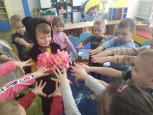
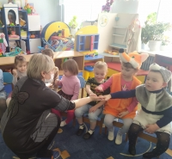
Кинезиологическая сказка «Лесные истории».
Современный мир, наполненный обилием компьютеров, айпадов, различных гаджетов, не требует от детей ручных усилий, и поэтому моторные навыки ослабляются: дети плохо держат карандаш, кисточку, ножницы, отчего и происходят постоянные зажимы кисти, что ведет к нарушению даже эмоционального состояния. Все это в дальнейшем сказывается на восприятии и усвоении любого обучающего материала и на здоровье.
Миссией нашего ДОУ является интеллектуально-творческое развитие дошкольников в условиях здоровьесберегающего пространства. Развитие интеллекта с помощью кинезиологических сказок проводится на занятиях с педагогом-психологом. Именно с помощью сказки ребенок может побороть свои страхи, негативные черты личности. Сказка не только учит, но и лечит.
Мероприятие началось с оформления декорации. Применялся ролевой театр с использованием костюмов героев. Дети среднего возраста слушали кинезиологическую сказку «Лесные истории», про маленького зайку, который с первыми лучами солнца просыпался, чтобы полить свою Розу. Роза была настолько красивая, что на нее приходили полюбоваться все лесные жители. Дети при помощи пальцев рук, выполняли фигуры зайчика, лисы, оленя, ежа и бутон цветка. Все облики героев сопровождались стишками. «Солнышко сильно пригревало» и малыши разогревали свои ладони при помощи самомассажа рук. Работа со счетными палочками, хорошо дополнила пальчиковую гимнастику, проводимую на занятиях. Малышам понравилась сказка! Дети с удовольствием играли с пальчиками, а, следовательно, они повышали эмоциональный потенциал, который способствовал развитию положительных эмоций. инсценировали обитателей леса

Slide 19
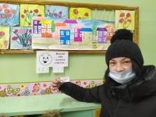
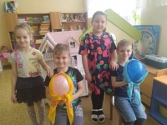
Международный День Счастья!
Где как не в детском саду можно увидеть маленькое, но очень большое счастье? В канун праздника 19 марта дети отметили Международный День счастья.
Ребята объяснили, что счастье для них - это когда их мама и папа здоровы, когда рядом все близкие и друзья.
В играх «Рука к руке», «Запрещенное движение», «Проговори без ошибок» дети дарили себе и окружающим веселое настроение.
«Волшебная шляпа» помогла вспомнить им самые счастливые моменты и рассказать о них своим друзьям.
Привлекла внимание детворы игра «Слепой художник». Здесь ребята проявили свои таланты художника. Они рисовали кота. Результаты игры оказались настолько смешны, что ребятам захотелось повторить игру несколько раз.
Счастье детворы, разноцветные шары! Они сделали праздник еще ярче и зажигательнее! Проводилась игра «Веселые матрешки» - дети повязывали платок на воздушный шар.
Воспитанники с удовольствием готовили праздничные сюрпризы. Дети по своему желанию раскрасили воздушные шары «Счастье мое» и подарили их мамам, папам и своим родным и близким.
Без внимания не остались, и родители детского сада каждый желающий мог взять с собой «кусочек счастья» - которые были размещены на стенах в раздевальной комнате.
Конечно, каждый человек, идущий по жизни со всеми ее радостями и заботами, обязательно постигает в пути свое неповторимое маленькое
Большое Счастье.

Slide 20
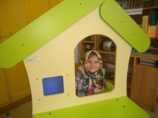
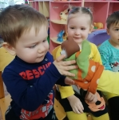
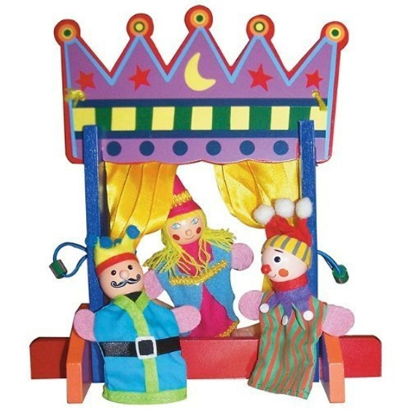
Международный день театра кукол.
21 марта учрежден Международный день театра кукол. Дети подготовительной группы вспомнили вместе с воспитателем, что театр кукол – это искусство, которое всегда привлекало к себе почитателей очаровательных кукол с некой таинственностью и загадочностью, а иногда с глубокой философской мудростью.
Ребята в тот день узнали, как в древности делали кукол, как выступали они на улицах и площадях городов. А также сыграли спектакль с участием кукол из сказки «Теремок». Колоритная рассказчица в народном платке вела повествование. А зрители бурно аплодировали.

Slide 21
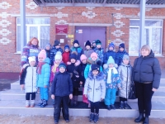
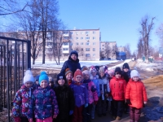
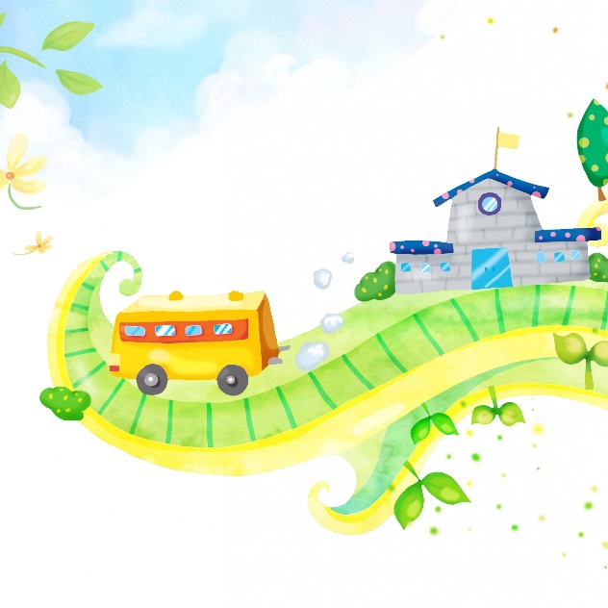
Культурно-исторический поход-прогулка «Знакомые тропинки родного города»
Воспитанники старшей группы совершили культурно-исторический поход, посвященный 120-летию А.П. Завенягина. Педагог во время совершения прогулки рассказала, какие значимые здания построены на улице Завенягина и почему она так названа. Также посетили территорию МАОУ СОШ № 61, на здании которой расположена памятная доска А.П. Завенягина. В конце мероприятия ребята отметили, что эта улица одна из самых протяженных в районе Красная Узловая.
Дети подготовительной группы тоже приняли участие в патриотической акции, посвященной 120-летию А.П. Завенягина. Уделили на этот раз особое внимание школе искусств и спортивному комплексу «Локомотив, находящихся на этой знаменитой улице. Ребята узнали о том, в каком году они были построены, как образовались, какой деятельностью занимаются люди, работающие там. С интересом прогулялись по стадиону комплекса, рассматривая при этом действующие площадки для бега, тенниса и хоккея. Вот сколько интересных строений расположено на улице А.П. Завенягина!
26.03.2021

Slide 22
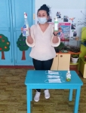
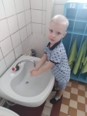
День защиты от вирусов
Прошел уже год с тех пор, как мы стали больше заботиться о своей защите от вирусов: носить маски в общественных местах, чаще мыть руки, применять дезинфицирующие средства. Важной теме укрепления и сохранения такой важной и хрупкой вещи, как человеческое здоровье, мы посвящаем очередной тематический день. Не нужно давать вирусам ни малейшего шанса!
Воспитатель в этот день, 23 марта, побеседовала с детьми о том, как важно бережно относиться к себе и к другим, к своему здоровью. Воспитанники обогатили свои знания о болезнях человека, о том, что вызывает болезни, уточнили представления о том, как избежать попадания вирусов в организм человека.

Slide 23
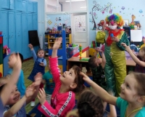
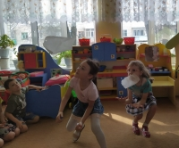
День смеха!
Улыбайся чаще, друг!
Не грусти, подруга!
Станет всем светлей вокруг –
Улыбайся, ну ка!
Отмели уже давно
Буйные метели…
Пусть нам будет всем смешно,
С 1 Вас Апреля!
День смеха – всемирный праздник, отмечаемый 1 апреля во многих государствах и странах. Во время этого праздника принято разыгрывать друзей и знакомых, или просто подшучивать над ними.
В детском саду тоже прошел веселый праздник День смеха. К ребятам в гости приходил гость – колун Клёпа. Он много играл с детьми. Вместе они пускали мыльные пузыри, надували шарики и делали из них разные фигуры животных и цветов, танцевали и пели. В конце праздника Клёпа угощал воспитанников сладкими призы.

Slide 24
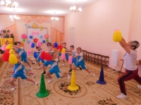
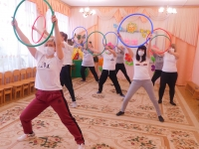
День здоровья в детском саду!
7 апреля всемирный День здоровья. В МДОУ центре развития ребенка – детском саду № 14 уделяется большое внимание укреплению физического здоровья, формированию ценностного отношения к здоровому образу жизни у дошкольников.
День здоровья в нашем детском саду – это не просто часть воспитательной работы, это еще и праздник для детей и сотрудников. Под веселую музыку дети и сотрудники МДОУ выполнили разминку «Становитесь на зарядку, организму - подзарядка» и получили заряд бодрости и отличного настроения. Интересно, весело прошёл спортивно – развлекательный досуг «День здоровья». Конкурсы, игры были придуманы таким образом, чтобы каждый ребенок смог проявить свою силу, ловкость, быстроту, меткость и смекалку.
На праздник пришел добрый доктор Неболейкин, который напомнил ребятам, что нужно заниматься спортом, соблюдать гигиену и обязательно принимать витамины, чтобы вырасти большими и крепкими. Совместно с детьми добрый доктор и непослушная Грязнуля участвовали в соревнованиях, конкурсах и аттракционах.
Ребята рассказали Грязнуле как делать утреннюю гимнастику, закаляться, правильно питаться и соблюдать режим дня. Она пообещала исправиться и выполнять все, что ей пожелали дети.
При расставании доктор всем детям подарил вкусные витаминки и пожелал им никогда не болеть.
Дети были в восторге от «Дня здоровья», получили много знаний, положительных эмоций и желали друг другу здоровья!

Slide 25
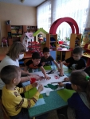
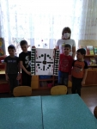
Дизайн-проект «Сквер имени А.П.Завенягина»
Накануне дня рождения А.П. Завенягина в нашем детском саду ребята подготовительной группы в память о нем разработали дизайн-проект сквера.
Дети с большим удовольствием занимались проектом. Придумали макет аллеи, форму деревьев, кустарников, интерьера сквера. С интересом обсуждали выбор постамента и его место. В итоге приняли решение установить памятник в виде атома.
09.04.2021

Slide 26
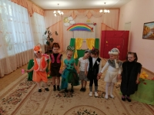
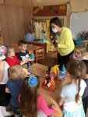
Неделя театра
В средней группе в рамках проекта "Классика и дети" была проведена "Неделя театра". Открытие началось с выставки книг "Сказки Гофмана", беседы "Что такое театр", дидактической игры "Узнай героя сказки", викторины "Путешествие по сказкам". Все дети артисты, и у каждого - свои способности, которые раскрылись в постановке настольного театра "Заюшкина избушка". В мини-инсценировках "Медведица и медвежонок", "Гномик и мотылёк" дети показали волшебство, которое даёт для них уроки красоты, морали и нравственности. На музыкальном занятии "Знакомая опера" познакомились с жанром оперы, попробовали себя в роли поющих артистов. Получился праздник, который был наполнен радостью, улыбками и хорошим настроением. Закончилась неделя театрализованной постановкой "Теремок" и самостоятельным художественным творчеством "Мои впечатления". Все получили удовольствие от встречи с прекрасным.
16.04.2021

Slide 27
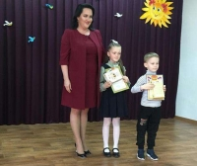
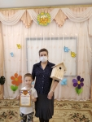
Птицы – наши друзья!
16 апреля в МБОУ ДОД «ДДЮТ» состоялся финал районного смотра-конкурса «Не оставим без дворца ни синицу, ни скворца!».
Конкурс проходит ежегодно в рамках муниципальной программы «Узловая – город, дружественный детям». С каждым годом количество изготовленных скворечников увеличивается, в этом году их было представлено больше 100.
Изготовленные работы отличаются оригинальностью исполнения и выполнены с мастерством.
Директор МКУ «ЦМО» Живова О.В. и клирик Свято-Успенского храма иерей Сергий Кирдеев наградили грамотами комитета образования и подарками от Узловского благочиния победителей и призеров смотра-конкурса.
Первое место занял наш воспитанник Костин Александр.
Поздравляем с заслуженной победой!

Slide 28
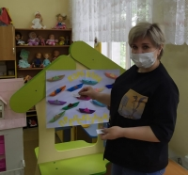
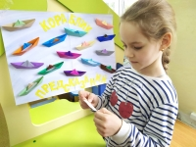
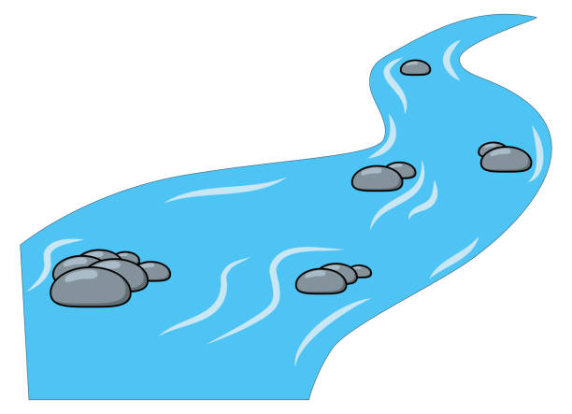
Акция «Кораблики предсказаний»
Вот и лето наступило. И наши дети подготовительной группы - выпускники. Дети выросли, стали большими, умными и крепкими. За 5-6 лет мы уже привыкли друг к другу, но пришла пора расставаться. Они получат новый статус - школьника, а это обещает множество новых, интересных событий.
Дошкольное учреждение решило подарить им радостную, но немного грустную психологическую акцию «Кораблик предсказаний». Цель акции: зарядить её участников положительными эмоциями. К плотному ватману приклеили объемные силуэты корабликов. Между их бортиками и бумагой - оставили место для свитков-предсказаний. Предложили каждому будущему школьнику вытянуть один из свитков и узнать, что его ждет в первый год обучения. Содержание предсказаний звучало так: «Обретешь много верных друзей», «Первый учитель станет добрым другом», «В дневнике будут стоять только отличные оценки» и т.д.
Одна из главных задач нашего учреждения, чтобы портрет выпускника детского сада соответствовал ФГОС.
Сообразительные, жизнерадостные, способные, перспективные! Никогда не сдавайтесь, двигайтесь только вперед! Желаем большому кораблю - большого плавания!
24.05.2021

Slide 29
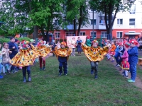
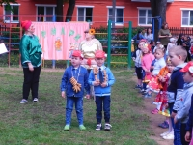
Сегодня всё более явственно обнаруживается возрождение национального духа, национальной культуры и традиций. Россия славилась проведением русских ярмарок, на которых народ представлял свои изделия и поделки.
Цель нашей ярмарки – установление тесной связи педагогов и родителей для успешного воспитания и развития детей.
20 мая под солнечным небом на территории детского сада № 14 развернулась широкая «Весенняя ярмарка».
В нём приняли участие воспитанники и педагоги нашего учреждения Мероприятие прошло ярко, активно и весело. Здесь можно было увидеть замечательных, сказочных персонажей. Ребята пели задорные частушки, читали стихи, играли в народные игры, танцевали весёлую кадриль, водили хороводы. А русская народная музыка, яркие народные костюмы показали весь колорит народного гуляния и широту души русского народа.
Территория детского сада превратилась в настоящую ярмарочную площадь. Чего тут только не было! К этому событию педагоги, родители и воспитанники готовились заранее: изготовили множество разнообразных поделок, испекли пироги, торты, кексы, печенье, а также принесли овощи и фрукты, домашние заготовки. На ярмарке царила праздничная атмосфера: играла веселая музыка, которая приглашала к ярмарочным рядам.
Такая совместная деятельность направлена на воспитание подрастающего поколения, создаёт у детей праздничное настроение при общении с русским фольклором.
Всем родителям выражаем огромную благодарность за активное участие в празднике.

Slide 30
День защиты детей
Берегите своих детей,
Их за шалости не ругайте.
Зло своих неудачных дней
Никогда на них не срывайте.
Не сердитесь на них всерьез,
Даже если они провинились,
Ничего нет дороже слез,
Что с ресничек родных скатились.
И пока в доме детский смех,
От игрушек некуда деться,
Вы на свете счастливей всех,
Берегите, пожалуйста, детство!
В первый день лета – 1 июня во многих странах мира отмечают важный праздник «Международный День защиты детей».
Это один из самых первых праздников, который стал считаться Международным и отмечаться в один день сразу во многих государствах.
В нашем детском саду к этому дню готовились все ребята и взрослые. Кто-то пел добрые песни, кто-то рисовал яркие картины и оформлял галереи и выставки, кто-то совместно с родителями читал стихотворения, а кто-то встречал на улице прохожих и дарил им буклеты, посвященные этому дню и правам детей.
Дети – это богатство, которое надо беречь от зла этого мира!

Slide 31
Советует специалист. «Рекомендации для родителей на летний период. Подвижные игры с детьми на прогулке или спортзал на улице»
Основная задача физического воспитания летом - общее оздоровление организма.
Каждый из родителей хочет видеть своего ребёнка здоровым, сильным, крепким и счастливым.
Лето – удивительная пора, когда целый день можно гулять на свежем воздухе играя в различные подвижные детские игры. Игры с родителями на природе – это неотъемлемая часть развития детей. Это и укрепление здоровья, и хорошее настроение. Совместные игры сближают родителей и детей.
Для взрослых важно наполнить их развлечениями, увлекательными занятиями, сделать максимально разнообразными для детей.
Помочь в решении этой задачи могут различные игры и упражнения.
Предлагаю ознакомиться с некоторыми их них.
Спортзал на улице:
Во время прогулки по лесу, можно поиграть и поупражняться, используя основные виды движений (ходьба, бег, прыжки, метание, равновесие, лазание и ползание). Например:
Побегать друг за другом между деревьями, пенёчками «змейкой» не задевая их;
По тропинке бежать быстро и очень тихо, чтобы не было слышно хруста веток под ногами;
Пробежать или проползти под низко растущими ветками деревьев, стараясь не задеть их;
Побегать между деревьями в различных направлениях;
Прыжки через ветки, палочки, лежащие на земле, на двух ногах, вперед, в стороны влево, вправо продвигаясь вперед;
Спрыгнуть с поваленного дерева, пенёчка приземляясь мягко на полусогнутые ноги;
Подпрыгивать на двух ногах, продвигаясь вперед от дерева к дереву, вокруг куста, перепрыгивать через кучи шишек.
Прыжки вверх, стараясь коснуться веточки на дереве (кто выше прыгнет).
Ходьба по стволу поваленного дерева, дощечке сохраняя равновесие.
Перешагивание поочередно правой и левой ногой с камня на камень, с кочки на кочку, с пенечка на пенёчек.

Slide 32
Собираясь на прогулку, возьмите с собой веревочку, используя её также для выполнения упражнения на равновесие. Выкладываем веревку прямо на асфальте, земле, песке, тропинке в лесу ровно или с изгибами. Теперь попросите ребенка аккуратно, не оступаясь, пройти по веревке, в прямом направлении, боком приставным шагом сохраняя равновесие.
Ваш путь пролегает по плохо асфальтированной дороге, выложенной тротуарной плиткой или лесной тропинке. Отлично!
Ямки, неровности на дороге, а также лужи - перепрыгиваем, трещины перешагиваем, а тротуарная плитка сойдет за кочки, пенёчки на болоте, по которым или через которые нужно прыгать, перешагивать поочередно правой и левой ногой, на каждую плиточку, через несколько плиточек, увеличивая расстояние.
Бордюр, на пешеходной части дороги, превращается в гимнастическое бревно, по которому нужно ходить, сохраняя равновесие, а также запрыгивать и спрыгивать с него на двух ногах вместе, приземляясь мягко на полусогнутые ноги.
Подвижные игры с детьми на прогулке.
«Подбрось и поймай»
Мяч, который можно взять с собой на прогулку, отдых, отправляясь в лес или к водоёму, а также можно обойтись и без личного инвентаря используя, шишки. Подбрасывая мяч, шишку вверх и ловля двумя руками, не прижимая к себе. Ударяя мяч о землю ловить двумя руками. Перебрасывая мяч, шишку друг другу ловля двумя руками.
«Вышибалы»
Родители стараются попасть мячом в ребёнка. Потом меняются местами. Мяч ловим двумя руками, бросаем, вышибаем одной рукой от плеча
«Съедобное - несъедобное»
В игре можно использовать мяч, шишки и другие безопасные предметы.
«Кто дальше бросит»
Лучший материал для этого еловые и сосновые шишки, мелкие камешки с берега реки или озера.
Упражнения на метание на дальность удобно проводить в виде соревнования. Например, бросая камушек с берега, круги на воде помогут выявить победителя.
«Точно в цель»
Метание в цель интересно отрабатывать, бросая шишки в определенное пространство между ветками деревьев, в пустое дупло, в ведро, корзину или в коробку.
В водоеме можно расположить корабли из бумаги или сосновой коры, в которые можно атаковать с расстояния 1-2 метра, шишками или камешками. После игры все корабли, шишки, камни нужно обязательно убрать, чтобы не загрязнять водоем.

Slide 33
«Сбей шишки»
На пне горкой раскладываются шишки. Участники игры должны постараться шишкой, камушками сбить все шишки. Выигрывает тот, кто сделает это, используя меньше бросков. (Бросаем правой, левой рукой, снизу, от плеча).
«Заполни ямку»
В небольшую ямку, забрасывают шишки, камушки или другие мелкие безопасные предметы, до тех пор, пока ямка не заполнится. Расстояние 3 метра. (Бросаем правой, левой рукой, снизу, от плеча).
«Кто быстрее добежит»
Дети по сигналу бегут до указанного места (дерево, пень, куст и др.), можно использовать флажок, платок, как ориентир. Выигрывает тот, кто первым выполнит задание.
Желаем Вам и Вашим детям хорошего семейного отдыха!!!
Рекомендацию подготовил:
Инструктор по физической культуре
Борисова Е.А.
«Медвежата»
Дети совместно родителями изображают медвежат. По команде «за малиной» опираясь на ладони и ступни, не касаясь коленками земли ползание на четвереньках по прямой до обозначенной линии. Расстояние не более 2,5 метров.
«Проползи и не задень»
Для ползания, переползания и подлезания подойдут поваленные деревья, пенёчки, скамейки, низко растущие ветки деревьев (ползание на четвереньках с опорой на ладони и колени, а так же, подлезать, складываясь в комочек, не касаясь руками земли).
Вообще на улице, природе, можно устроить грандиозный спортзал, не имея при себе никакого спортивного инвентаря.
Все необходимое прямо под рукой или ногой, нужно только правильно это использовать.
Важно, чтобы избежать травм, все игры, упражнения с выполнением основных видов движений проходили исключительно совместно с родителями, которые помогают детям и подстраховывают их.

Slide 34
Год науки и технологий
Тематическое мероприятие «Вода: живая или нет?».
Мини-проект «Неделя воды».
Проект «От посадки до витаминной грядки».
День Земли.
Лэпбук «Времена года».
Экологический проект «Земля – наш общий дом».
Акция «Спасем природу вместе».

Slide 35
Тематическое мероприятие «Вода: живая или нет?»
Во второй младшей группе воспитатель провела тематическое мероприятие, посвященное Году науки и технологий. Дети познакомились со свойствами воды из презентации. Далее вместе с педагогом участвовали в опытах, в результате которых выяснили, для чего вода нуждается в очистке и что вода растворяет сахар и соль. Всем было очень интересно узнавать новое опытническим путем.
15.03.2021

Slide 36
Мини-проект «Неделя воды!»
В – В ней жизнь когда-то появилась,
О – Она средой ее явилась,
Д – Да и сейчас она среда,
А – А называется … вода!
Целую неделю ребята средней группы участвовали в исследованиях свойств воды. Сюда вошли и беседы о значении воды, чтения рассказов о воде, разгадывание загадок о воде, и обязательное проведение опытов с водой. А главный вывод, который сделали воспитанники – это вода – источник жизни для всего живого на Земле и мы должны ее беречь и охранять.
18.03.2021

Slide 37
Проект «От посадки до витаминной грядки»
Вместе с детьми старшей группы воспитатель разработала и поучаствовала в краткосрочном проекте на тему: «От посадки до витаминной грядки».
По традиции нашего детского сада в начале весны все группы участвуют в конкурсе «Мини-огород на окне». Поэтому педагог и задумалась над развитием проекта, посвященного подготовке к этому конкурсу. Она подготовила необходимые семена, посадочный материал, почву, инструменты, удобрения. Предварительно была проведена беседа по теме проекта, рассматривали тематические картинки, познакомились с видеороликом.
Следующим этапом стала непосредственно посадка, когда дети посадили лук, тыкву, огурцы, помидоры, морковь, свеклу, редис и пекинскую капусту.
Самым интересным ребятам показалось наблюдение за веточками березы в вазе с водой, опыты с луком. Все свои наблюдения они заносили в альбом.
Каждый день воспитанники участвовали в поливе рассады, рыхлении землю. Были отмечены хорошие всходы овса, который позже был срезан и передан на корм птицам.
На занятии по художественно-эстетическому развитию дети перенесли свои впечатления на бумагу, участвовали в выставке рисунков с натуры «Наш огород».
24.03.2021

Slide 38
День Земли
26 марта В средней группе прошло тематическое мероприятие, посвященное Дню Земли, на котором дети продолжали развивать свои представления о жизни на Земле. Также ребята отгадывали загадки о природе, беседовали по вопросам экологии на Земле, слушали звуки Земли: землетрясение, журчание ручейков, пение птиц и т.д. Всем очень понравилось играть в дидактическую игру «Наша планета», участвовать в мини-викторине «Матушка Земля». А итогом стало проведение конкурса на лучший рисунок «Земля – наш дом».

Slide 39
Тематическая неделя «Дорога к звездам»
В МДОУ центре развития ребенка – д/с №14 прошла тематическая неделя, посвященная Дню космонавтики.
Для расширения кругозора в группах были использованы иллюстрации о планетах, космонавтах спутниках, созвездиях. В книжный уголок внесены книги на данную тему. В беседах с педагогами дети узнали о человеке, покорившем космическое пространство - Юрие Гагарине, первой женщине космонавте Валентине Терешковой, о том как четвероногие друзья человека проложили путь к звездам, о планетах больших и маленьких, об их свойствах. В беседах и НОД пополнился словарный запас. А словесные и дидактические игры, способствовали закреплению этих слов, и использовании их в речи воспитанников.
Знания, полученные в детском саду, дети закрепили в своих творческих работах. В детском саду был организован конкурс рисунков и поделок о космосе и космонавтах, где дети приняли активное участие. Рисунки выполнены с большой фантазией и представляли из себя яркий мир красок, звёзд, ночного неба нашей галактики.
В старших и подготовительных группах прошли физкультурные развлечения, где дети дружно готовились к полёту в космос, выполняя все упражнения разминки, играли в весёлые игры и встречались с "неземными цивилизациями...«
09.04.2021

Slide 40
Лэпбук «Времена года»
Воспитатель 1 младшей группы изготовила авторское дидактическое пособие – лэпбук «Времена года».
Цель: создать условия для применения интерактивной технологии (лэпбук); обобщить и систематизировать знания детей о временах года.
Задачи:
обобщать и систематизировать знания детей о чередовании времен годаи их характеристиках;
закреплять умение устанавливать причинно-следственные связи между природными явлениями;
систематизировать знания о взаимодействии живой и неживой природы;
развивать внимательность, мышление;
активизировать речевые навыки.
Лэпбук изготовлен в форме книги, который состоит из нескольких страниц, каждая наполнена определенным содержанием. Содержание может меняться, может дополняться новой информацией по мере усвоения детьми предложенного материала. Также присутствуют такие элементы как: книжки гармошки, фигурные кармашки, конверты и т.д..
15.04.2021

Slide 41
Экологический проект «Земля – наш общий дом!»
Воспитатель старшей группы вместе с детьми приняли участие в экологическом проекте «Земля – наш общий дом!». Он включил в себя ряд мероприятий:
1.Викторина «День Земли»;
2.Создание выставки рисунков «Береги свою планету, ведь другой на свете нету».
3.Изготовление скворечников родителями совместно с ребятами группы и участие в районном конкурсе «Не оставим без дворца ни синицу, ни скворца».
4.Конструирование корабликов и запуск их по ручейкам.
5.Чтение художественной литературы на соответствующую тематику («Мастера из топора» В. Бианки, «Великие путешественники» Зощенко, «Для чего нужны руки» Пермяк).
6.Целевые прогулки «В гости к деревьям».
В итоге, по завершении проекта, у воспитанников по наблюдениям воспитателя и диагностике сформированы: знания о планете Земля, ее природных ресурсах; экологическое сознание детей.
22.04.2021

Slide 42
Акция «Спасем природу вместе»
Вся работа по экологическому воспитанию направлена на формирование у воспитанников гуманно - ценностного отношения к природе, основными проявлениями которых являются:
- интерес к природным объектам,
- доброжелательность к живым существам,
- эмоциональная отзывчивость на их состояние,
- стремление активно с ними взаимодействовать,
- желание и умение заботиться о живом, создавать необходимые для них условия.
Во время целевой прогулки в парк в марте месяце мы с воспитанниками отметили, что территория очень загрязнена. Особо был выделен тот факт, что жители микрорайона оставляют после себя мусор, а иногда просто выбрасывают его из окна своего дома. Дети не остались равнодушными: их возмущениям не было конца. Дети объясняли, что так делать нельзя, что природа плачет, ей больно и обидно. Наши воспитанники хорошо знают, что о природе надо заботиться, беречь ее и охранять. Тогда мы вместе с детьми задумались о том, а как мы можем помочь природе. Все понимали, что необходимо приучить людей убирать за собой мусор. Но как?
Для начала, чтобы привлечь внимание родителей воспитанников ДОУ к проблеме сохранения окружающей среды, мы оформили стенгазеты в группах ДОУ, где разместили рисунки по проблеме защиты природы от мусора. Мы с сотрудниками решили, что должны подать пример окружающим и провели совместно субботник на территории детского сада и прилегающей территории. Провели анкетирование среди родителей воспитанников и выяснили, что 60% родителей с детьми посещают по выходным скверы и парки, лес, дачу, побережья рек и все пользуются одноразовой посудой. Правда, не все родители ответили, что они убирают за собой мусор и оставляют его в специально оборудованных местах или закапывают.
Но как научить, приучить тех, других, взрослых и детей, которые ее загрязняют, не делать этого? На первом этапе мы оформили листовки с призывами о том, чтобы люди не оставляли после себя мусор, и раздавали эти листовки по пятницам родителям воспитанников. На основном этапе проведения экологической акции мы с воспитателями и детьми организовали раздачу листовок жителям микрорайона с призывом беречь природу через родителей воспитанников. Воспитанники детского сада читали стихи родителям о том, как плохо нашей Земле под горами мусора и как она просит ей помочь.
Все, участвующие в акции, родители с улыбкой встречали ребят и говорили, что обязательно прислушаются к их призыву.
На заключительном этапе проведения экологической акции было решено рассказать о природоохранной деятельности детского сада на сайте учреждения.
26.04.2021

Slide 43
Развивайка!
8. Летом создавайте детям условия для игр с природным материалом (шишками, камешками, листьями, веточками, песком, глиной и пр.) Дети учатся использовать предметы - заместители (например, палочку вместо ложечки для куклы, камешки, вместо конфет для неё). Это развивает фантазию и творческие способности.
9. Учите ребёнка различать и правильно называть величины предметов и объектов, а не только «большой – маленький». Например, ствол толстый и тонкий, дерево высокое и низкое, ветка длинная и короткая, река широкая, а ручей узкий и т. д.
10. Разнообразие летних красок, поможет учить с детьми названия цвета, в том числе и оттенков.Поиграйте с ними так: «Разные краски лета», «Цветные фоны», «Собери одинаковые по цвету».
11. Учите ориентироваться в пространстве. Этому поможет дидактическая игра «Спрячь игрушку» (под стул, на полку, за спину, т. д., «Делай, как я скажу» (два шага вперёд, один шаг вправо, подними левую руку вверх, закрой правой рукой левый глаз и т. д.).Ориентироваться на плоскости листа научат задания типа: «Положи в центр листок клёна, в правый верхний угол- шишку ели, в левый верхний угол- шишку сосны, правый нижний угол- ромашку, в левый нижний угол- василёк».
12. Упражняйте детей в счёте до 10 и обратно, опять же используя природный материал (шишки, камешки, лепестки, листья и пр.).
13. Учите детей сравнивать. Например, дерево и бревно, птицу и самолёт, ромашку и колокольчик, яблоко и грушу, девочку и куклу. В чём их отличие и есть ли сходство? Почему? Учите ребёнка доказывать своё мнение.
14. Работая на огороде и во фруктовом саду, дайте детям на наглядном примере понять процесс выращивания растений из семян, расскажите о зависимости их роста от природных условий (света, влаги, тепла). Учите наблюдать за ростом и созреванием овощей, фруктов и ягод и привлекайте к посильной помощи.
15 .Учить детей ежедневно рассказывать о погоде, о том, что они увидели, чем занимались. И если малыш допускает ошибки в построении предложений, исправьте его. Это способствует развитию грамматического строя и связной речи ребёнка.
16. Развивайте речевое дыхание ребёнка, предлагая подуть в соломинку или на одуванчики, надувая шарики или мыльные пузыри.
Всё это сформирует у детей целостное представление о лете как о времени года, расширит их кругозор, разовьёт интеллект и любознательность, приобщит к удивительному миру природы. И, что особенно важно, совместный досуг, общие дела и игры сближают детей и родителей, улучшают домашний микроклимат и способствуют укреплению семьи
Подготовил воспитатель Зайцева Ж.А.
Советы родителям на летний период
Лето – благоприятный период не только для отдыха и укрепления здоровья детей, но и для их психического развития. В это время года дети с помощью взрослых могут расширить свои представления об окружающем мире, развить внимание, память, наблюдательность, умение сравнивать, обобщать, классифицировать, обогатить словарный запас, а также проявить творческие способности. Всё это очень важно для их эмоционального и нравственного благополучия и подготовки к школьному обучению. Во время совместного досуга советую:
1. Знакомить детей с природными явлениями, происходящими летом в неживой и живой природе. Учить видеть природные взаимосвязи. (Например, тучи на небе, значит, будет дождь. Цветы одуванчика закрыты в пасмурную погоду или вечером и т. п.)
2. Гуляя в парке и лесу, наблюдать за разными представителями животного мира, рассматривать деревья, кустарники, цветущие травы. И обязательно предлагать ребёнку рассказать о том, что он увидел. Что растёт в лесу (в поле, на лугу, кто там живёт? Воспитывать бережное отношение к природе.
3. Рассматривать растения,называть их части: ствол, ветка, лист, цветок, плод, корень, лепесток,. Учить различать и называть несколько видов деревьев и кустарников. Сравнивать их, определяя сходство и отличие. Например, сравнить клён и берёзу, ель и сосну, сирень и рябину.
4.Проводить дидактические игры: «С какого дерева лист», «Найди такой же лист», «Узнай и назови» (дерево, куст, на картинке или в природе, «Что лишнее?».
5. Учить различать и называть несколько видов полевых и садовых цветов. Дидактическая игра на группировку цветов «На лугу – на клумбе».
6.Учить стихи о цветах и деревьях: Е. Благинина «По малину», «Рябина», Е. Серова «Колокольчик», «Ландыш», «Кашка», «Одуванчик», И. Токмакова «Ели», «Берёзы», «Сосны», «Дуб»,З. Александрова «Букет».
Читать рассказы о растениях и беседовать по их содержанию: А. Онегов «На лесной поляне», М. Пришвин «Золотой луг» и другие.
7. Отдыхая на реке, озере, море тоже развивайте детскую наблюдательность и умение сравнивать. Чем похожи, чем отличаются эти водоёмы? Объясните, что такое течение, берега, волны, прибой. Наблюдайте с малышом за рыбками, чайками.

Slide 44
Вкусно и полезно! Суп-пюре из кабачков
Нам понадобится:
4 небольших кабачка
2 луковицы
1 зубчик чеснока
150 мл 21% сливок
соль, перец
1 ч. л. лимонного сока
оливковое масло
зелень

Slide 45
1. В глубокую сковороду или кастрюлю мультиварки налить оливковое масло. Лук, чеснок и кабачки нарезать произвольной формой и обжарить до золотистого цвета.
2. Затем добавить горячую воду так, чтобы она покрывала кабачки. Варить 10 минут.
3. Пюрировать суп блендером.

Slide 46
4. Добавить сливки. Посолить и поперчить по вкусу. Довести до кипения но не кипятить. Затем добавить лимонный сок, тщательно перемешать.
5. Подавать суп-пюре из кабачков с зеленью! Приятного аппетита!

Slide 48
Источники
Ветка. http://photoshopia.ru/clipart/data/1319/medium/1442769904315_photoshopia_ru.png
Планета Земля. https://r.mtdata.ru/r480x-/u19/photo0F6F/20890808034-0/original.jpg
Поляна. http://4vector.com/data/002/166/2.jpg
Раскрытая книга. http://s3.favim.ru/610/141230/Favim.ru-2346553.jpg

